Slide 1
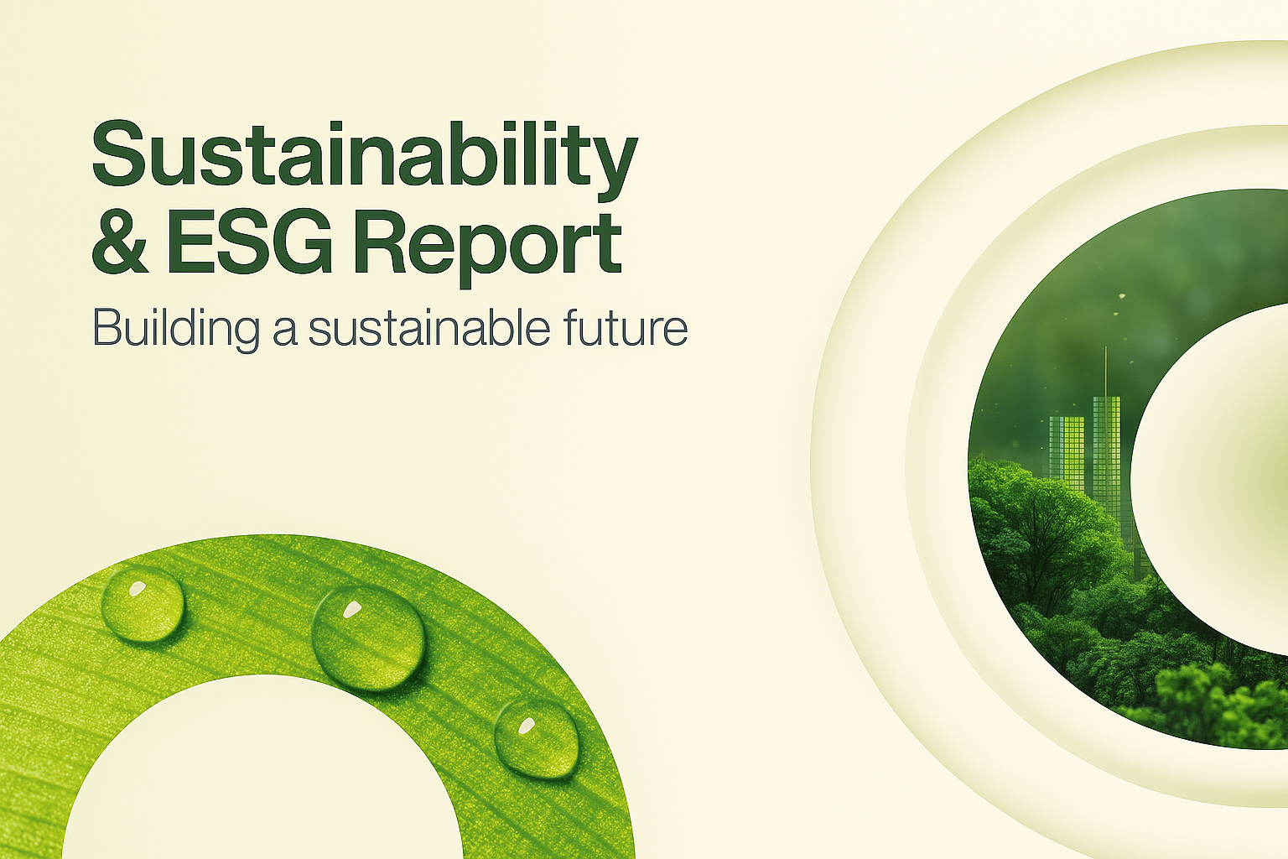
Sustainability Report

Slide 2

執行長訊息
尊敬的各位利害關係人：過去一年，本公司致力於推動環境、社會及公司治理(ESG)的永續發展工作。我們積極減少碳排放、優化能源使用效率、落實循環經濟原則,並透過與社區的密切合作,為弱勢族群提供更多就業機會及培育計畫。在公司治理方面,我們不斷完善內部控制制度,強化資訊安全管理,以確保業務運作的合規性與透明度。這些努力雖然取得了不少成果,但我們深知永續之路仍任重道遠。我們將持續檢討現有
ESG 措施的成效,並以更具前瞻性的思維,制定更具挑戰性的永續發展目標。未來,我們將進一步擴大利害關係人的參與,透過開放對話,集思廣益,攜手共創美好的未來。祝各位身心安康,事業蒸蒸日上!CEOXXX
Sustainability Report

Slide 3
1.1 我們的公司
本公司 公司擁有悠久的歷史，多年來在國內外市場屢有佳績。作為一家 General Industry 產業的領導者，公司致力於開發創新且高品質的產品與服務，以滿足客戶日益複雜的需求。公司以「追求卓越」為企業使命，堅持「誠信、創新、團隊合作」的核心價值觀。多年來，公司積極投入研發,持續提升製造能力和管理效率,藉此鞏固在業界的領導地位。同時,公司亦不斷拓展全球版圖,在亞洲、歐洲和美洲等主要市場建立穩固的業務據點,滿足各地客戶的需求。除了內部發展,本公司
也重視與外部夥伴的密切合作。公司與國內外知名企業建立了長期戰略合作關係,攜手開發新產品、優化供應鏈,以及拓展銷售管道。這些合作夥伴關係不僅為公司帶來了豐富的資源和經驗共享,也有助於提升公司的整體競爭力。組織架構方面,本公司 設有完善的管理體系,各部門職責明確,協調配合緊密。公司擁有一支充滿活力和專業素質的團隊,不斷推動組織創新,為客戶提供卓越的產品和服務體驗。未來,本公司 將繼續秉持「追求卓越」的理念,透過創新驅動、優化營運、深化合作等策略,進一步鞏固在 General Industry 領域的領導地位,為客戶和股東創造更大的價值。
在經營企業的過程中,維持穩健的財務狀況是關鍵所在。首先,我們必須關注財務穩定性,確保公司擁有充足的流動資產,以應對突發狀況,並能夠按時履行各項債務義務。同時,我們也需要密切關注營收成長,持續擴大市場佔有率,在激烈的競爭環境中保持優勢地位。此外,適度的資本投資也是不可或缺的一環,藉由有計劃的資金投入,我們可以提升生產效率、強化產品競爭力,進而提高公司整體的盈利能力。在追求財務健康的同時,我們也必須時刻關注法規遵循,確保公司運作符合相關法律和制度的要求。這不僅能維護公司的形象和聲譽,也能避免因違規而受到嚴厲的處罰和制裁。風險管理是另一個我們必須重視的課題。我們需要識別並評估可能出現的各種風險,並制定有效的應對策略,降低潛在的損失。同時,維持良好的流動性紀律也是關鍵,確保公司能夠以合理的成本獲得所需資金,並能夠適時進行再投資,以鞏固公司的競爭優勢。再投資的優先順序也是一個需要仔細考慮的問題。我們需要根據公司的發展階段和戰略目標,合理分配資金,既要滿足當前的營運需求,又要為未來的發展做好準備。此外,我們還需要探索一些保證機制,如保險、擔保等,以更好地應對各種不確定性,確保公司的長期可持續發展。總的來說,建立一個穩健、可持續的財務體系,是企業實現長期發展的根本保證。我們必須全面把握財務管理的各個環節,維護公司的財務健康,以此作為支撐公司業務拓展和創新的堅實基礎。我們對此充滿信心,並將以高度的透明度和責任心,推動公司的持續進步。
Sustainability Report

Slide 4
1.2 永續策略與行動計畫
核心永續支柱 | 策略方向 | 未來工作承諾
支柱一 綠色企業 | 綠色平台發展 | • 與策略夥伴建立永續供應鏈管理 • 提升供應商與合作夥伴的綠色認證率 • 開發 ESG 產品地圖，提供綠色與永續產品 • 實施「城市到城市」永續發展計畫 • 推出數位平台追蹤永續指標
支柱一 內部管理 | 內部管理強化 | • 取得 ISO 14001 與 ISO 50001 認證 • 優化能源消耗並減少用水 • 在所有設施推動廢棄物減量計畫 • 為關鍵場所取得綠建築認證 • 實施能源效率計畫並設定減量目標
支柱二 永續營運 | 促進長期價值 | • 將永續 KPI 嵌入產品生命週期審查 • 擴展循環商業模式與低碳產品 • 強化負責任採購與供應商參與 • 擴大氣候風險評估至各資產類別 • 將永續性整合至投資決策
支柱三 創新與影響 | 加速轉型 | • 投資綠色創新與新興技術 • 與學術界合作孵化 ESG 解決方案 • 支持社會影響計畫與包容性成長 • 強化 ESG 報告的資料治理 • 發布年度進度檢討與利害關係人回饋
Sustainability Report

Slide 5
1.3 ESG 核心支柱
ESG 支柱 | 策略重點 | 關鍵倡議
地球 | 氣候、排放、資源韌性 | • 淨零路線圖與階段性碳預算 • 採用再生能源與能源效率升級 • 水資源管理與自然正向倡議
產品 | 循環設計、包裝、永續採購 | • 生命週期評估指導生態設計決策 • 封閉循環包裝與回收內容目標 • 供應商 ESG 資格認證與材料追溯性
人員 | 倫理、能力建構、包容文化 | • 多元、公平與包容計畫 • 綠色與數位職位的再技能培訓 • 福祉、健康安全與社區參與
在瞬息萬變的商業環境中,企業面臨著更多社會和環境的責任。ESG (環境、社會和治理)作為企業可持續發展的核心支柱,已成為企業管理策略的重要一環。我們公司致力於在地球、產品和人員這三大支柱上落實ESG理念,以期實現企業與社會共同發展的目標。在地球層面,我們積極推動減碳行動,透過一系列的節能和再生能源計畫,成功將年度碳排放量降至0噸二氧化碳當量。我們不僅在自身營運中實踐環保,也透過供應鏈整合,協助合作夥伴提升環境績效。此外,我們投入大量資源開發環保產品,致力於提升產品全生命週期的可持續性。在產品層面,我們嚴格把關產品品質和安全,並確保產品符合最新的環保法規。我們積極推動設計創新,致力於開發更環保、更耐用的產品。同時,我們也透過資訊公開和客戶互動,增進消費者對產品可持續性的認知和理解。在人員層面,我們建立完善的員工培訓和發展機制,以提升員工的ESG意識和專業能力。我們重視員工的工作環境和福祉,並致力於建立多元共融的企業文化。此外,我們也積極參與社區公益活動,回饋社會,實現企業公民的社會責任。
Sustainability Report

Slide 6
1.4 我們的董事會
關於公司治理架構、董事會組成、監督頻率及與利益相關者的溝通,以下為約 420 字的簡介:股東大會是公司的最高權力機構,負責選舉董事和監事,審議通過公司的重大決策。董事會是公司的決策機構,由
9 名董事組成,其中包括 3 名獨立董事。董事會對股東大會負責,定期召開會議,研究並決定公司的經營計劃和投資方案。監事會則負責監督董事會和管理層的工作,維護公司和股東的合法權益。為了加強董事會的獨立性和專業性,我們引入了獨立董事制度。獨立董事不參與公司的日常經營管理,能夠客觀公正地監督和評估公司的經營管理活動。獨立董事在董事會中發揮著重要的作用,為公司的戰略決策提供專業建議。除此之外,我們還設有審計委員會、提名委員會、薪酬與考核委員會等專門委員會,負責對公司的關鍵領域進行監督和指導。這些專業委員會由董事會成員組成,有效提高了董事會的工作效率和決策水平。為了維護全體股東的利益,我們高度重視與股東的溝通。公司定期召開股東大會,及時披露經營情況和重大事項,接受股東的監督和指導。我們還設有專門的投資者關係部門,通過電話、郵件、實地調研等方式,主動與投資者保持溝通,及時解答投資者的疑問。
技能領域 | 目前涵蓋率 (%) | 目標涵蓋率 (%) | 關鍵治理備註
氣候 / 永續 | 85% | 100% | TCFD 監督、轉型計畫審查
AI / 資料倫理 | 60% | 100% | 負責任 AI、資料治理、隱私
網路安全 | 65% | 100% | 韌性、事件應變、供應商安全
人力資本管理 | 75% | 100% | 接班、多元公平包容、勞動力轉型
財務 / 風險 | 100% | 100% | 資本配置、風險偏好、控制
Sustainability Report

Slide 7
1.5 ESG 路線圖（第一階段）
在企業追求永續發展的路徑上,ESG(環境、社會、公司治理)已成為必經之途。ESG路線圖為企業邁向可持續未來提供了清晰的方向和具體行動指引。首先,企業需要建立起堅實的ESG基礎承諾。這包括制定明確的願景和目標,如減碳目標、社會影響評估,以及完善的公司治理架構。此基礎承諾不僅展現企業的決心,也為後續的ESG實踐奠定了堅實的基礎。接著,企業須整合ESG風險管理。這意味著將ESG因素融入整體風險管理流程,識別並評估相關的環境、社會和治理風險,制定應對策略。有效的風險管理不僅能降低潛在損失,更能轉化為競爭優勢。在此基礎上,企業需要推動營運脫碳轉型。這涉及採用清潔能源、提高能源效率,以及建立綠色供應鏈等一系列行動。此舉不僅有助於減少碳足跡,也能增強企業的市場競爭力。最後,企業需要前瞻性地規劃合規路徑。隨著ESG法規日趨嚴格,企業必須保持警惕,並制定符合最新監管要求的策略。此舉不僅能避免違規風險,更能引領企業走在行業前列。ESG路線圖的制定和實施需要明確的里程碑和責任分工。企業應指定ESG領導者,並建立跨部門的ESG治理委員會,以確保目標的達成。同時,此路線圖應指導企業的投資決策和利害關係人的溝通,以獲得廣泛的支持。總而言之,ESG路線圖是企業向可持續發展邁進的指南。它要求企業從基礎承諾做起,逐步整合風險管理、推動營運脫碳,並前瞻性地規劃合規路徑。只有在此基礎上,企業才能確保可持續發展的目標得以實現,並在未來市場上保持競爭優勢。
2022 — 基礎承諾
建立與治理
治理：建立董事會層級 ESG 委員會與內部指導委員會。
承諾：宣布營運與融資排放的淨零目標。
衡量：啟動範疇一與範疇二排放基準線與資料收集。
2023 — 風險與策略整合
政策發展與風險地圖
風險：將氣候風險整合至企業風險管理架構。
社會：強制全面倫理與反貪腐培訓。
財務：發展綠色與永續金融架構與產業政策。
董事會：達成 100% 董事參與氣候培訓。
Sustainability Report

Slide 8
1.5 ESG 路線圖（第二階段）
ESG 路線圖：從基礎承諾到前瞻性合規企業在走向永續的道路上,ESG（環境、社會及公司治理）已成為不可或缺的關鍵元素。ESG 路線圖引領企業從基礎承諾出發,逐步深化至風險整合、營運脫碳,最終達成前瞻性合規的理想狀態。首先,企業須建立起基礎的 ESG 承諾。這包括制定 ESG 政策,並將其融入公司的使命、價值觀和日常營運。同時,企業需要識別關鍵的 ESG 議題,並設立明確的目標和指標,以量化 ESG 績效。這些基礎承諾為後續的 ESG 成熟度奠定基礎。接下來,企業須將 ESG 整合至風險管理框架中。識別和評估 ESG
相關的風險,並制定相應的應對策略。這不僅能增強企業的抗壓能力,也有助於發掘新的機遇。例如,及時掌握環境法規變化,可以提升合規性,同時也可能帶來創新和成本效益。在風險整合的基礎上,企業應著手推進營運脫碳。這包括制定具體的碳減排目標,並制定詳細的行動計劃。可採取的措施包括提高能源效率、使用再生能源,以及推動供應鏈夥伴共同參與碳管理。通過營運脫碳,企業不僅可以降低碳足跡,也能開發綠色產品和服務,增強品牌競爭力。最後,企業應朝著前瞻性合規的目標努力。這意味著企業不僅要符合現有的 ESG 法規,更要主動瞭解和預判未來的監管趨勢。通過制定長期的 ESG 路線圖,企業可以系統性地推進 ESG 實踐,並確保持續符合不斷變化的法規要求。ESG 路線圖的關鍵在於明確的里程碑和責任分工。企業需要指定高階管理層負責 ESG 治理,並將 ESG 目標與高管績效考核掛鈎。同時,還要加強與利害關係人的溝通和參與,以確保 ESG 實踐與外部期望的一致性。總而言之,ESG 路線圖為企業提供了一個系統性的指引,引領其從基礎承諾,逐步演進至風險整合、營運脫碳和前瞻性合規。這不僅有助於企業提升 ESG 績效,更能為企業帶來長期的戰略優勢和價值創造。
2024 — 營運脫碳
執行與新指標
營運：啟動淨零執行計畫與能源效率升級。
供應鏈：推出永續採購政策與 ESG 篩選。
治理：將高階主管薪酬連結長期 ESG KPI。
資料：完成融資排放（範疇三）基準線衡量。
2025 — 前瞻性合規
精進與全球標準
合規：對齊 IFRS S1/S2 (ISSB) 揭露要求。
參與：正式化高影響力客戶的轉型規劃參與。
技術：將 AI 倫理與資料治理嵌入產品開發。
檢討：取得主要 ESG 目標與揭露的外部保證。
Sustainability Report

Slide 9
2.1 利害關係人識別與分析
在企業可持續發展的ESG報告中,識別和了解主要利害關係人群體至關重要。這些利害關係人在公司的長期成功與發展中扮演著關鍵角色,因此我們必須仔細聆聽他們的聲音,並以積極的態度回應他們的需求。投資人是我們最關鍵的利害關係人之一。他們不僅提供了資金支持,也對公司的表現和未來發展充滿期望。我們必須與投資人保持密切溝通,主動披露公司的ESG表現,並說明我們如何管理相關風險,確保他們的投資能夠獲得長期可持續的回報。忽視投資人的需求可能會導致股價波動,降低融資能力,從而影響公司的整體競爭力。客戶是我們賴以生存的基礎,他們的需求和偏好驅動著我們的產品和服務。我們必須密切關注客戶的期望,不斷優化產品組合,提高服務質量,同時加強ESG績效,為客戶帶來更好的消費體驗。若無法滿足客戶需求,恐將導致市場份額下降,甚至失去客戶信任。員工是公司賴以成功的最重要資產。我們必須關注員工的職業發展、工作環境和福利待遇,培養積極向上的企業文化,激發員工的工作熱情和歸屬感。忽視員工利益可能導致人才流失,降低生產效率,影響公司整體競爭力。監管機構制定了企業ESG合規的基準和標準,我們必須密切關注相關法規的變化,主動遵守相關要求,並積極溝通公司在ESG方面的舉措和成果。若未能符合監管要求,可能面臨處罰和聲譽受損的風險。供應商是我們實現可持續發展的關鍵合作夥伴。我們必須與供應商建立互利共贏的關係,共同提高ESG績效,降低供應鏈風險,確保營運的穩定性和韌性。若忽視供應商的需求和期望,可能會導致供應鏈中斷,影響生產和交付。最後,當地社區也是我們不可或缺的利害關係人。我們必須積極回饋社會,關注社區的需求,採取環保措施,支持社區發展,建立良好的企業形象。若無法與社區和諧共處,可能面臨社會壓力和聲譽風險。總之,在ESG報告中識別和管理關鍵利害關係人群體是一項複雜而重要的工作。我們必須深入了解每個群體的期望和需求,制定針對性的應對措施,以實現可持續發展的目標,為全體利害關係人創造長期價值。
在企業管理的過程中，充分了解和滿足各利害關係人的需求是至關重要的。利害關係人的需求和影響力體現在多個關鍵面向，包括顯著性、重大議題、溝通節奏以及績效監控。首先是利害關係人的顯著性。不同的利害關係人擁有不同程度的權力、合法性和緊迫性。具有強大權力和合法性的利害關係人，例如政府機構和大型股東，能夠對企業的經營產生關鍵影響。同時，一些具有緊迫性的利害關係人，如重要客戶和關鍵供應商，也需要及時滿足其需求。因此，我們應當優先關注那些擁有較強顯著性的利害關係人。其次是重大議題的識別。不同利害關係人關注的重大議題也存在差異。一些利害關係人可能更關注企業的財務表現和股東回報，而其他利害關係人則更關注企業的社會責任和環境影響。因此，我們需要深入了解各利害關係人的核心訴求，並制定相應的應對策略。在此基礎上，我們還需要建立有效的溝通機制。保持良好的溝通節奏對於增進利害關係人的理解和支持非常重要。我們應當根據不同利害關係人的需求，採取定期會晤、信息披露和問題反饋等多種溝通方式，及時了解他們的需求變化。最後，我們需要建立完善的績效監控系統。關鍵績效指標的設定應當涵蓋各利害關係人的核心訴求,並且定期評估參與成效,以確保企業的決策和行動能夠滿足各方的需求。總的來說,充分理解和滿足各利害關係人的需求,是企業保持長期競爭力的關鍵所在。我們需要持續關注利害關係人的顯著性、重大議題、溝通節奏以及績效監控,以確保企業的決策和行動能夠最大限度地滿足各方訴求,實現共同發展。
Sustainability Report

Slide 10
2.2 利害關係人群體
利害關係人群體 | 重大關切議題 | 參與管道與頻率
投資人與股東 | 氣候韌性、TCFD 揭露、財務表現、治理結構、ESG 連結高階主管薪酬。 | 股東常會、季度財報會議、ESG 評等機構參與、企業溝通。
員工與潛在人才 | 人才吸引與留任、多元公平包容、健康安全、倫理文化與反貪腐培訓。 | 員工脈動調查、內部培訓工作坊、全員大會、申訴程序。
客戶與顧客 | 資料隱私與網路安全、公平對待、產品安全、服務可及性、永續金融選項。 | 客戶回饋管道、服務專線、神秘客調查、NPS 滿意度調查。
監管機構與政府 | 遵循 HKMA、SFC、GDPR/POPIA；風險管理整合；對齊 ISSB/ESRS。 | 監管提交、季度合規報告、產業論壇、政策倡議。
供應商與合作夥伴 | 負責任供應鏈管理、人權、倫理採購、永續採購合規。 | 供應商行為準則確認、第三方風險評估、盡職調查稽核。
Sustainability Report

Slide 11
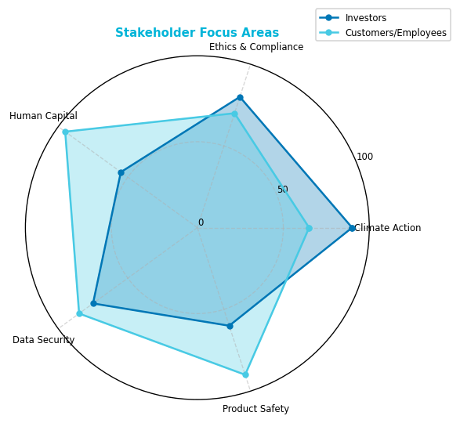
2.3 利害關係人關注與溝通
利害關係人溝通實務在企業永續發展的過程中,與利害關係人的有效溝通至關重要。利害關係人溝通不僅能幫助企業了解相關方的需求與期望,還能促進各方的合作和信任,進而影響企業的策略決策。參與節奏企業應該建立一個恆常的利害關係人溝通機制,定期主動與各利害關係人接觸,瞭解他們的關切焦點。這個過程需要企業持續投入,不能止步於偶發性的溝通。只有持續性的參與,企業才能掌握利害關係人的需求變化,及時做出回應。回饋管道除了主動溝通,企業也應當建立多元化的回饋管道,讓利害關係人隨時可以表達意見和訴求。例如設立專線熱線、意見信箱、社交媒體賬號等,確保利害關係人的聲音能夠順暢地傳達到企業內部。同時,企業還需要對反饋意見做出及時的回應和處理,體現對利害關係人訴求的重視。揭露承諾在與利害關係人溝通時,企業需要明確自己的承諾和責任,並主動披露相關信息。這不僅有助於增強利害關係人的信任,也有助於提升企業的透明度和問責制度。例如,企業可以在年度報告中詳細闡述利害關係人溝通的內容和成果,讓各利害關係人了解企業的作為。升級協議當發生利害關係人訴求無法得到滿足,或者企業決策無法獲得利害關係人認同的情況時,企業應當主動與相關方進行升級溝通。這可能包括與更高層級的管理人員或決策者進行直接對話,尋求妥協或達成新的協議。通過這種升級溝通,企業可以更好地理解利害關係人的核心訴求,並作出更有效的回應。洞察策略決策通過與利害關係人的持續溝通,企業可以獲得寶貴的洞察,這些洞察可以幫助企業做出更加準確的策略決策。例如,利害關係人可能會提出一些企業之前未曾考慮的新觀點和建議,這些建議如果被採納,可能會為企業帶來新的發展機遇。因此,企業應該將利害關係人溝通的成果認真納入戰略決策的參考。總的來說,利害關係人溝通是企業實現可持續發展的關鍵環節。企業應當建立恆常、多元的溝通機制,主動揭示承諾,並在必要時升級溝通,以期獲得利害關係人的信任和支持,進而推動企業戰略決策的改善。
Sustainability Report

Slide 12
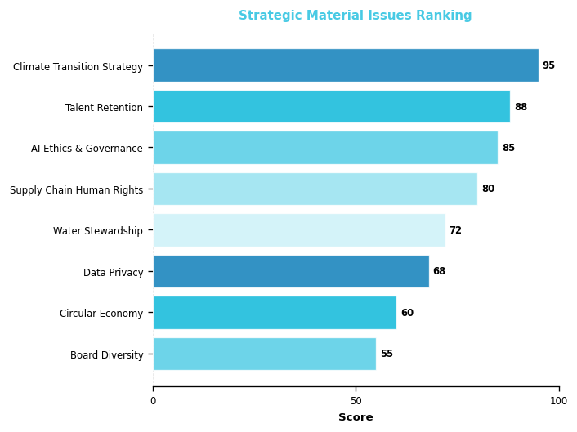
3.1 重大議題（敘述與視覺）
面對瞬息萬變的商業環境,公司必須時刻關注並妥善管理各項重大議題,以確保長期穩健發展。在優先順序設定過程中,我們採取全方位的分析策略,兼顧公司內外部因素,並廣泛徵詢利害關係人意見,以期找到最恰當的應對之道。首先,我們密切關注法規與政策風險。隨著時代進步,政府不斷推出新的法規,要求企業遵循更嚴格的標準。若公司未能及時因應,不僅可能面臨巨額罰款,也可能遭受聲譽損害。因此,我們持續關注相關法規動態,並與政府部門保持良好溝通,積極主動調整公司政策,確保合法合規。其次,我們密切注意市場趨勢風險。瞬息萬變的市場環境,消費者偏好的不斷變化,以及競爭對手的進取策略,都可能對公司業務產生重大影響。因此,我們設立專門的監測團隊,深入分析市場數據,及時捕捉行業發展脈動,並據此制定靈活的應對措施,確保公司在激烈競爭中脫穎而出。此外,我們還高度重視ESG (環境、社會和公司治理)議題。社會大眾對企業在環境保護、員工權益、公司治理等方面的表現日益關注,若公司未能恰當管理,極有可能遭受聲譽損害,影響品牌形象和市場地位。因此,我們制定了完善的ESG管理策略,並將其融入日常運營,努力實現可持續發展。在與利害關係人溝通方面,我們採取開放、透明的態度,積極聽取各方意見和建議。我們相信,只有充分瞭解並兼顧各方利益訴求,才能制定出真正行之有效的解決方案。同時,我們還定期評估方案實施效果,適時進行調整,確保最終成果符合預期。總而言之,公司正在採取全方位的措施,應對各類重大議題,以確保長期可持續發展。我們將繼續秉持謹慎、務實的態度,持續優化管理策略,並與利害關係人保持深入溝通,共同推動企業不斷進步,為所有利益相關方創造更大價值。
Sustainability Report

Slide 13
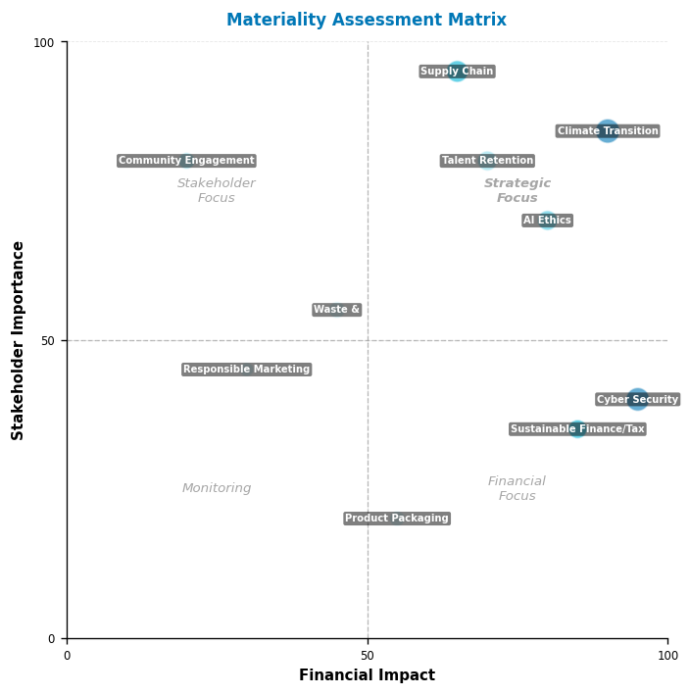
3.2 重大性摘要
重大性評估是企業永續發展的重要過程,透過系統性的分析與利害關係人的參與,企業得以瞭解其營運對內外部環境的影響,並據此制定相應的策略與行動。本文將簡要介紹重大性評估的方法與主要發現。首先,企業應評估其營運活動及產品服務對內、外部利害關係人的雙重重大性。所謂雙重重大性,指一方面評估企業的活動對利害關係人的經濟、社會、環境等面向的影響程度;另一方面則評估這些影響對企業自身的財務績效、品牌聲譽等的影響程度。通過這樣的雙向評估,企業可以清楚瞭解哪些議題對自身及利害關係人而言是最重要的。其次,企業應廣泛邀請內外部利害關係人參與重大性評估過程。包括員工、股東、客戶、供應商、社區居民等,透過問卷調查、焦點座談等方式,瞭解各方的關切點與期望,並據此調整企業的重大性議題排序。利害關係人參與有助於企業更準確地掌握各類議題的優先順序,為後續的策略規劃提供依據。在完成利害關係人參與和雙重重大性分析後,企業將結果繪製成重大性矩陣。矩陣的X軸代表企業活動對利害關係人的影響程度,Y軸代表對企業自身的影響程度。矩陣中位於右上象限的議題即為企業最應關注的重大性議題,需要制定針對性的管理策略。基於上述重大性分析,企業可以確立優先應對的重大性議題,並據此擬定相應的行動計畫。比如,對於對企業與利害關係人影響重大的議題,企業可以加強管理力度,制定明確的目標和行動方案;對於對企業影響較大但對利害關係人影響相對較小的議題,企業可以先行內部整改,再考慮與利害關係人溝通;對於對企業影響較小但對利害關係人影響較大的議題,企業則可以加強與利害關係人的溝通協調。總之,重大性評估是企業永續發展戰略制定的重要基礎,幫助企業系統性地瞭解自身活動的重大影響,並據此採取針對性的管理行動。企業應將其作為一項長期的管理實踐,持續關注內外部環境變化,並適時調整自身的重大性議題及應對策略。
Sustainability Report

Slide 14
3.3 回應永續目標的產品與服務
產品 / 服務類別 | 描述 | 應用技術
能源管理系統 | 端對端能源績效管理，識別減排機會、優化負載曲線，並建立可信的再生能源路線圖（現場太陽能、購電協議、再生能源憑證）。解決方案整合基準線建立、目標設定和符合 ISO 50001 的 M&V 流程，同時支持範疇二減排策略（市場與位置基礎會計）。推動成本節省、削峰填谷和排放減量，提供可稽核的證據以獲得保證。 | 物聯網計量、BMS/SCADA 整合、邊緣分析、雲端資料湖、自動異常檢測、數位孿生，以及可匯出至 ESG 報告系統的儀表板 API。
智慧製造服務 | 資料驅動的生產優化，減少廢料、水與能源強度，以及非計畫性停機。應用精實原則與即時品質分析，最小化材料損失並改善整體設備效率。透過副產品價值化與可回收性設計指導支持循環經濟，同時嵌入職業健康安全與倫理採購的風險控制。 | 預測性維護的機器學習、流程挖掘、MES/ERP 整合、電腦視覺品質控制，以及連接到合規知識庫的數位工作指示。
數位學習平台 | 企業學習生態系統，擴展 ESG 素養、氣候風險意識，以及綠色技能再培訓與提升。實現公平的培訓機會、支持人才流動，並培養責任與創新文化。包含脫碳、TCFD/ISSB 揭露準備和供應商參與的精選課程。 | 雲端學習管理系統、適應性學習、微認證、學習成果分析、內容創作工具，以及用於跨組織協作的安全單一登入整合。
員工健康計畫 | 涵蓋身體、心理和社會層面的整體健康與福祉架構，以提升生產力、留任率和心理安全。提供保密支援、早期風險檢測、人因工程介入和公平福利。計畫 KPI 對齊人力資本報告與多元公平包容目標，同時保護隱私。 | 穿戴裝置整合、隱私保護分析、遠距醫療平台、參與應用程式，以及用於匿名趨勢報告與影響衡量的安全人力資源資訊系統連結。
綠色供應鏈 | 供應商賦能與績效管理計畫，推進低碳採購、廢棄物最小化和負責任採購。整合行為準則、入職、稽核和能力建構。支持產品生命週期評估、包裝減量，以及入站物流優化，以降低範疇三排放並提供追溯性。 | 供應商計分卡、追溯性平台、具 ESG 標準的電子採購、路線優化、生命週期資料庫，以及對齊溫室氣體議定書類別映射的自動計算引擎。
環境感測系統 | 持續監測環境空氣品質、溫度、濕度和噪音，以指導場址層級風險控制和社區影響管理。實現極端天氣與熱壓力的早期預警，支持生物多樣性倡議，並提供符合 TCFD/ISSB 的氣候風險評估資料。 | 低功耗物聯網感測器、邊緣處理、衛星資料融合、地理空間分析、事件驅動警示，以及連接到風險儀表板和事件應變工作流程的安全資料管道。
Sustainability Report

Slide 15









3.4 永續目標與 SDGs
隨著全球關注永續發展的趨勢日益升溫,許多公司紛紛將聯合國永續發展目標(SDGs)與自身業務緊密結合,以展現其對於永續發展的重視和承諾。公司 X 亦不例外,致力於將SDGs與其企業策略和營運目標緊密連結。首先,公司X 已經仔細分析並確認與其業務最相關的SDGs。其中,公司X認為SDG 3「確保健康及促進全民福祉」、SDG
7「確保人人獲得負擔得起的可靠永續能源」、以及SDG 13「採取緊急行動應對氣候變遷及其影響」等三大目標最為重要,因此將其列為公司的三大永續發展重點。為了落實這些目標,公司X制定了一系列具體的行動計畫。在SDG 3方面,公司將投入更多資源於員工健康及工作環境的改善,並與當地醫療機構合作,提供員工及當地社區更完善的健康服務。在SDG 7方面,公司將大幅提高再生能源的使用比例,並積極推動能源效率的提升。在SDG 13方面,公司將透過導入先進的碳管理系統,全面掌握並持續減少碳排放,同時也將協助供應鏈伙伴共同應對氣候變遷的挑戰。為確保這些計畫的有效推行,公司X建立了完善的永續發展治理架構。公司設立了永續發展委員會,由高階主管擔任主席,定期審視永續發展目標的達成情況,並適時調整公司的永續發展策略。同時,公司也將永續發展指標納入高階主管的績效考核,將其與薪酬掛鉤,以強化管理階層的責任和動力。此外,公司X十分重視與利害關係人的溝通與合作。除了定期舉辦永續發展論壇,邀請員工、客戶、供應商等各方參與外,公司也積極尋求與政府機關、非營利組織等外部夥伴的合作機會,共同推動永續發展。在此努力之下,公司X在環境績效方面取得了顯著進展,其年度總碳排放量已降至0噸,顯示公司在減碳方面的決心和成效。未來,公司將持續以SDGs為指引,不斷提升自身的永續發展表現,並以此帶動整個產業鏈的永續轉型,為實現聯合國2030年永續發展議程貢獻自己的一份力量。
Sustainability Report

Slide 16
3.5 風險管理
企業在現代商業環境中,面臨著各種環境、社會和治理(ESG)議題所帶來的重大風險。妥善管理這些議題,不僅能維護企業形象和聲譽,也能增強營運韌性,提高股東價值。健全的 ESG 風險管理架構應包括以下關鍵元素:1. 治理結構:- 董事會和高階管理層應該清楚界定 ESG 風險的管理責任,並建立相關的委員會或工作小組,以監督和指導 ESG 風險管理。- 建立有效的內部控制機制,確保 ESG 風險管理政策和程序得以落實。- 將 ESG 表現納入高階管理層的績效考核指標,以強化問責制度。2. 評估節奏:- 定期評估企業面臨的 ESG 風險,包括可能的財務影響和聲譽損害。- 分析外部環境變化,如相關法規政策、利害關係人期望以及行業標準的演變。- 評估現有的 ESG 風險管理措施是否足夠,並對薄弱環節提出改進建議。3. 緩解規劃:- 根據風險評估結果,制定全面的 ESG 風險緩解策略,包括制定相應的政策、程序和目標。- 將 ESG 風險管理納入企業的整體戰略和營運規劃,確保資源投入和執行力。-
提升利害關係人的參與度,與關鍵夥伴合作,共同推動 ESG 議題的管理。4. 控制監控:- 建立 ESG 風險監控指標,定期收集和分析相關數據,及時發現問題並採取改正行動。- 加強內部審計,確保 ESG 風險管理政策和程序得以有效執行。- 建立有效的舉報機制,鼓勵員工主動反映 ESG 風險管理中的問題。5. 升級和保證:- 持續檢討和優化 ESG 風險管理方法,確保能夠適應外部環境的變化。- 尋求第三方的獨立評估和認證,以提升 ESG 風險管理的透明度和可靠性。- 將 ESG 績效納入定期財務和非財務報告,提高企業的 ESG 披露水平。綜上所述,企業要有效管理 ESG 風險,需要建立完善的治理架構、制定全面的應對策略,並透過持續改進和第三方保證,確保 ESG 風險管理的有效性和持續性。只有如此,企業才能在面臨 ESG 挑戰時保持競爭優勢,實現長期可持續發展。
監事會
要求調查
半年風險檢討
稽核委員會
確認控制有效性
季度進度報告
管理委員會
安全與風險委員會 (CESR)
設定風險偏好
核准風險政策
揭露與內部控制委員會
追蹤控制有效性
報告風險回應
風險負責人
執行緩解計畫
報告狀態指標
Sustainability Report

Slide 17
3.6 重大議題與風險管理
重大議題 | 風險描述 | 風險類型 | 風險嚴重性 | 風險可能性 | 緩解措施
永續供應鏈 | 因地緣政治不穩定或原物料短缺造成的供應中斷，面臨合規缺失與範疇三資料缺口。 | 營運 | 中等 | 高 | 建立供應商風險評估、多元化採購、進行定期 ESG 稽核，並以通過率 KPI 追蹤矯正行動。
氣候策略 | 實體與轉型風險可能影響營運、聲譽和成本基礎，隨著政策、碳定價和市場期望轉變。 | 策略 | 高 | 中等 | 設定科學基礎目標、投資再生能源與儲能、整合 TCFD/ISSB 揭露，並執行情境分析。
廢棄物管理 | 低效率的廢棄物處理可能損害聲譽、增加監管風險，並在缺乏循環設計的情況下侵蝕價值。 | 環境 | 低 | 中等 | 擴展分類、回收與副產品價值化；設定轉向目標與供應商包裝減量 KPI。
能源效率 | 能源成本上升與清潔能源取得受限，增加營運波動性與氣候暴露。 | 營運 | 中等 | 高 | 升級至高效率設備、部署持續監控、削峰填谷，以及符合 ISO 50001 並具驗證 M&V 的流程。
健康與安全 | 職場傷害或心理社會風險可能影響生產力與員工福祉。 | 營運 | 低 | 中等 | 進行針對性培訓、檢查、未遂事件通報、人因工程介入，以及以 TRIR KPI 為基礎的資料驅動活動。
Sustainability Report

